Slide 1
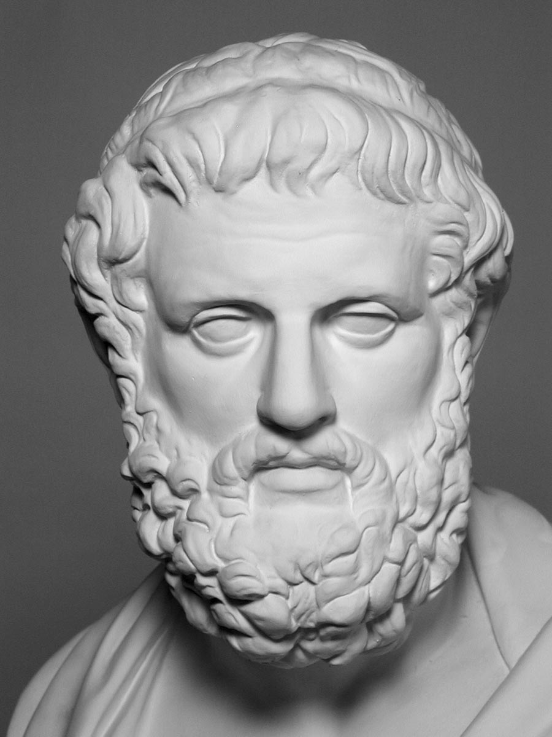
Мудр не тот,
кто знает много, а тот,
чьи знания полезны.

Slide 2
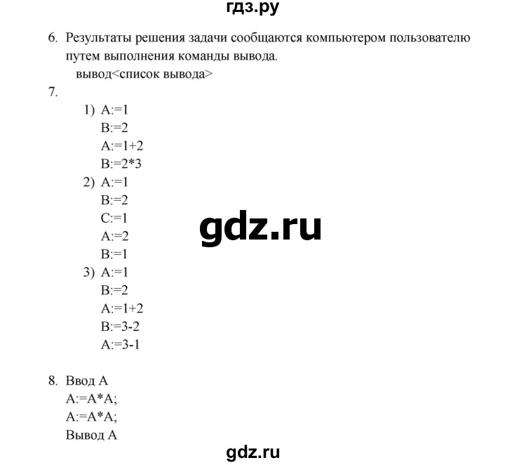
Самоконтроль
домашнего задания

Slide 3
Что такое алгоритм?
Какие типы алгоритмов вы знаете?
Какой алгоритм называется линейным?

Slide 4
Задача:
составить алгоритм вычисления периметра треугольника.

Slide 5
Тема:
Линейные вычислительные алгоритмы

Slide 6
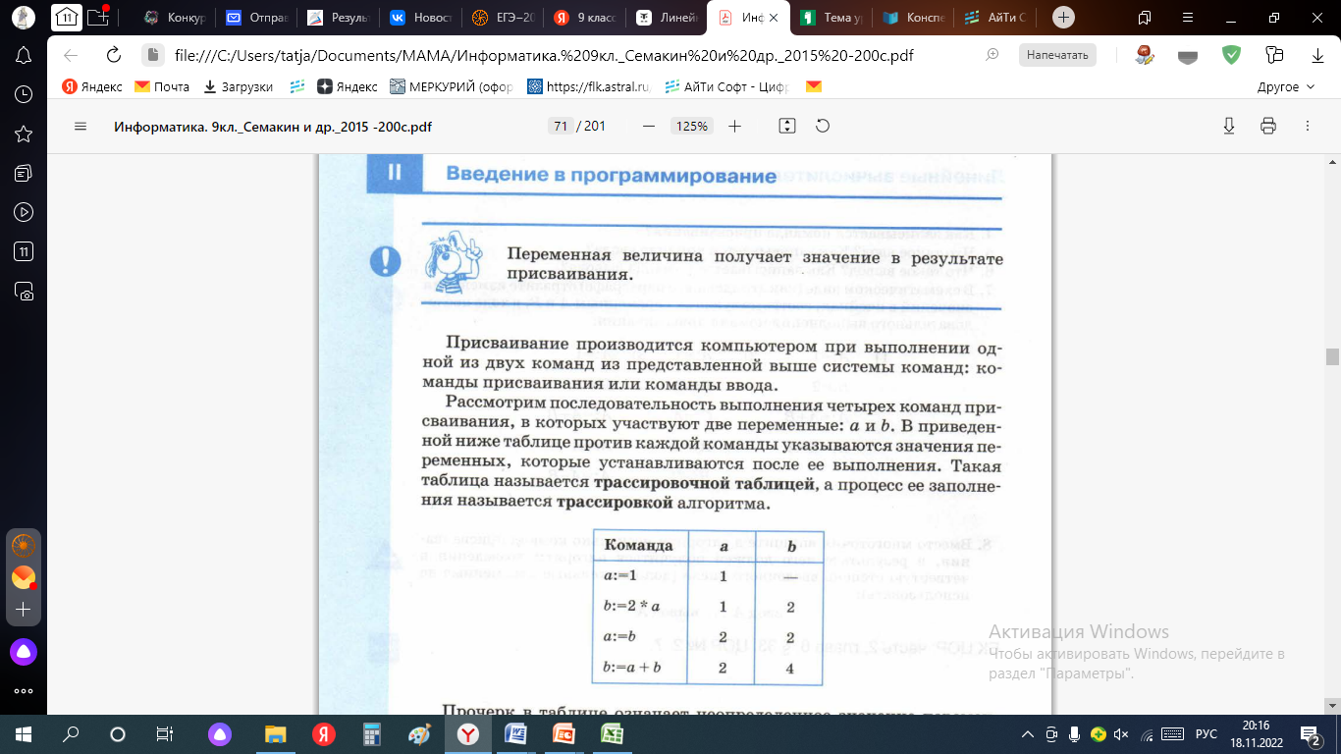

Slide 7
I. ВЫПОЛНЕНИЕ КОМАНД ПРИСВАИВАНИЯ
1. Переменная величина получает значение в результате ПРИСВАИВАНИЯ. :=
2. Tрассировочная таблица:
КОМАНДА | a | b
a:=1 | 1 | -
b:=2×a | 1 | 2
a:=b | 2 | 2
b:=a + b | 2 | 4
Компьютер выполняет команды в порядке их записи в алгоритме.

Slide 8
II. Свойства присваивания.
1. Пока переменной не присвоено значение, она остается неопределенной.
2. Значение, присвоенное переменной, сохраняется до выполнения следующего присваивания этой переменной нового значения.
3. Новое значение, присвоенное переменной, заменяет ее предыдущее значение.

Slide 9
Задача.
Написать алгоритм сложения двух целых чисел А и В. Результат сложения записать в виде переменной С.

Slide 10
Линейный алгоритм
Ввод исходных данных.
Получение промежуточных данных, искомых результатов.
Вывод искомого результата.

Slide 11
Блок-схема
Алгоритмический язык (словесная форма)
алг сложение
цел А, В, С
нач
ввод А
ввод В
С := А + В
вывод С
кон
начало
Ввод А, В
С:=A+B
Вывод C
конец

Slide 12
Трассировка:
Команда | А | В | С
А:= 3 | 3 | - | -
В:= 5 | 3 | 5 | -
С:=А+В | 3 | 5 | 8

Slide 13
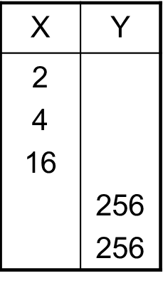
Задача. Написать наиболее короткий алгоритм вычисления
Выражение может содержать только одну арифметическую операцию.
Таблица трассировки:
алг степень_8
цел X, Y
нач
ввод X
X := X * X
X := X * X
Y := X * X
вывод Y
кон

Slide 14
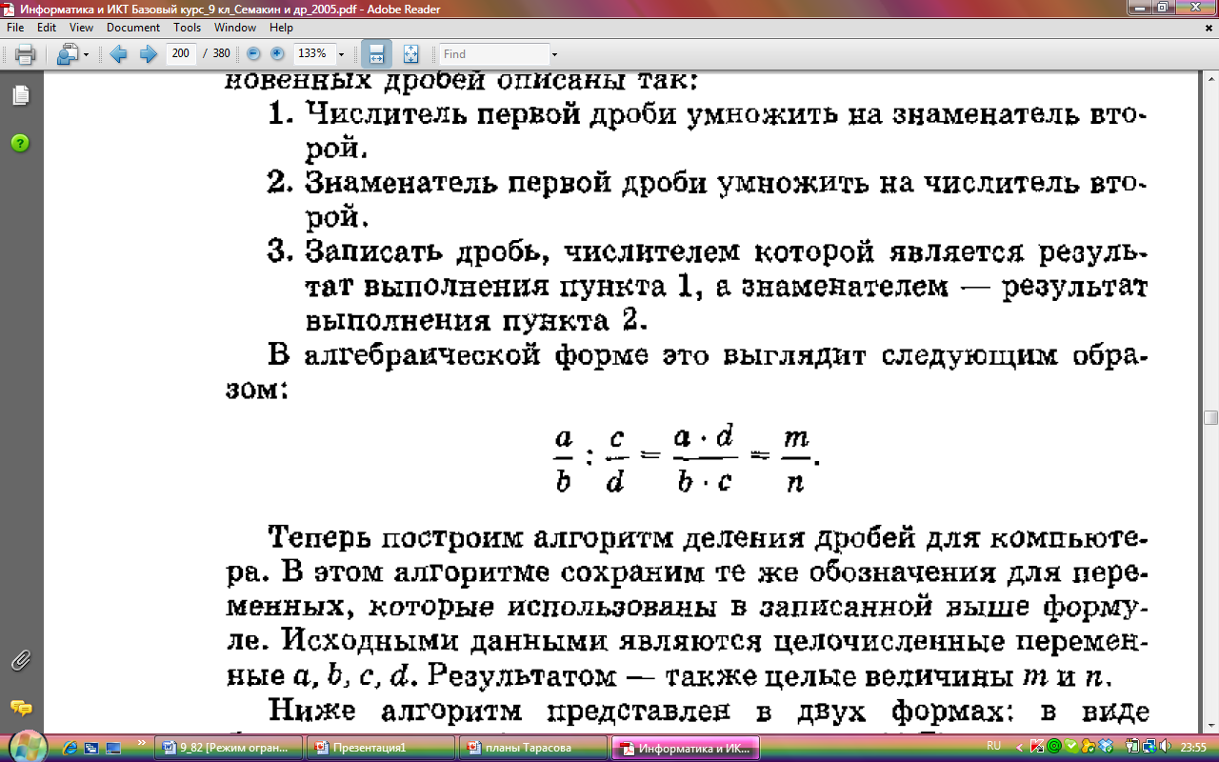
Задача. Даны две простые дроби. Получить дробь, являющуюся результатом деления одной на другую.

Slide 15
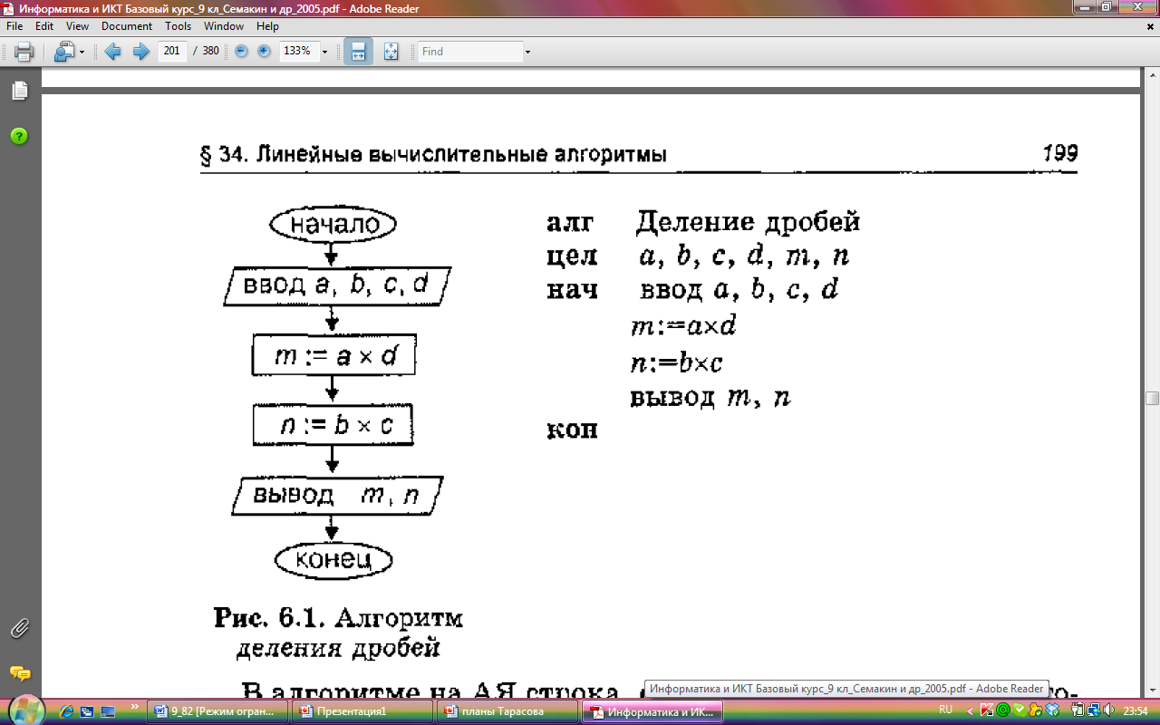

Slide 17
Домашнее задание
§ 10,
№7-9

Slide 18
Задача:
составить алгоритм вычисления площади треугольника.

Slide 19
Алгоритмы, результатами выполнения которых являются числовые величины, называются вычислительными алгоритмами.

Slide 20
Program P1;
var a, b, c, d : integer;
begin
a: = 5;
b: =2;
c: = a-b;
d: = c*b;
writeln (c, d);
end.

